Slide 1

Projet Nao
Professeurs encadrant :
Yann Regis-Gianas
Jean-Baptiste Yunès
Stefano Zacchiroli
Etudiants :
Clément Charasson
Alain Dias

Slide 2
Plan
Présentation du projet
Les fonctionnalités
Architecture
Modules Analyse Mouvement et Décision
Conclusion

Slide 3
Présentation du projet
Les Objectifs du projet
  Plusieurs Niveaux de difficultés
  Prendre la balle rouge
  La mettre dans les buts
Apprendre à utiliser Nao : API naoqi
Apprendre à utiliser la librairie d'imagerie numérique : OpenCV
Projet fait en Python

Slide 4
Stratégie de développement

Slide 5
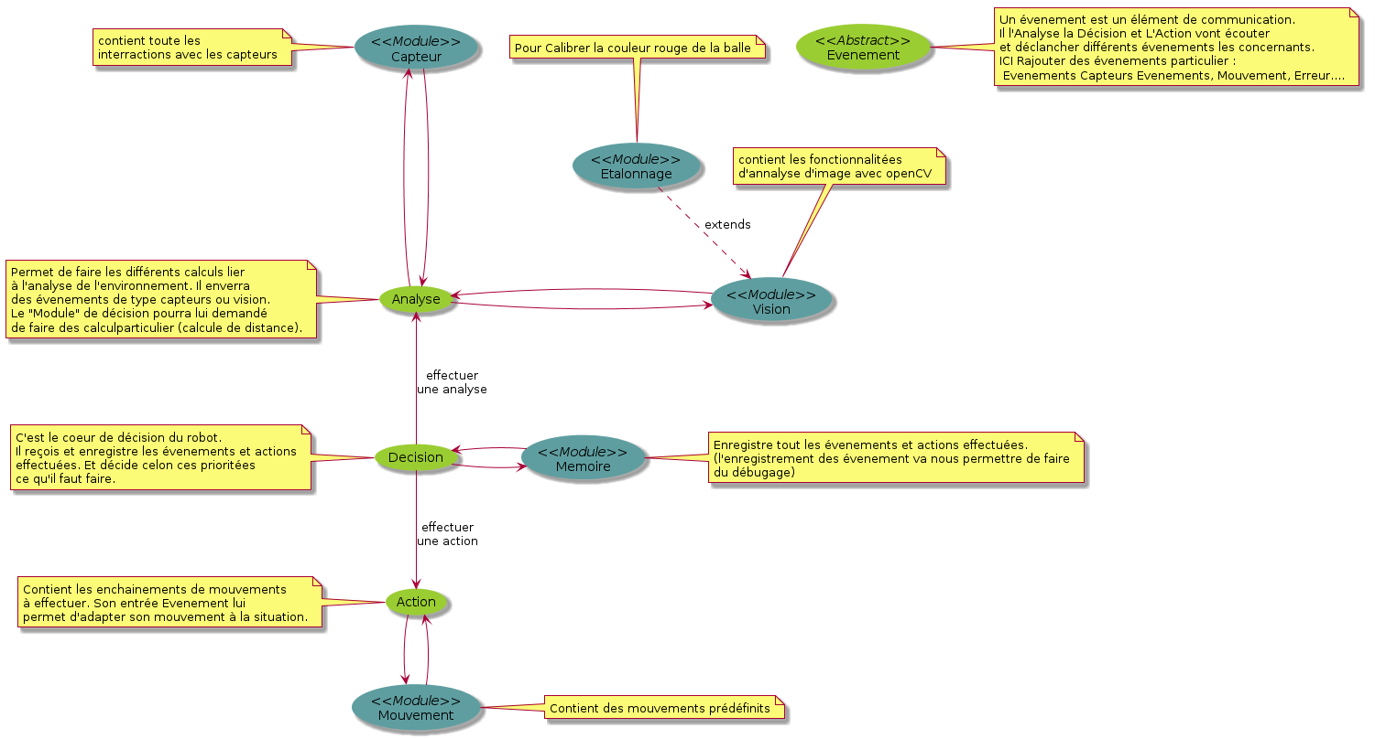
Architecture

Slide 6
Architecture - actuelle

Slide 7
Modules : Analyse Mouvement Décision
Module - Mouvement
Les difficultés du projet :
Module Analyse
Module Décision :
Les différents modes

Slide 8
Module Mouvement
contient tout les mouvements utiles (tête et prise de balle)
Utilisation du logiciel Chorégraphe pour faire le mouvement de prise de balle

Slide 9
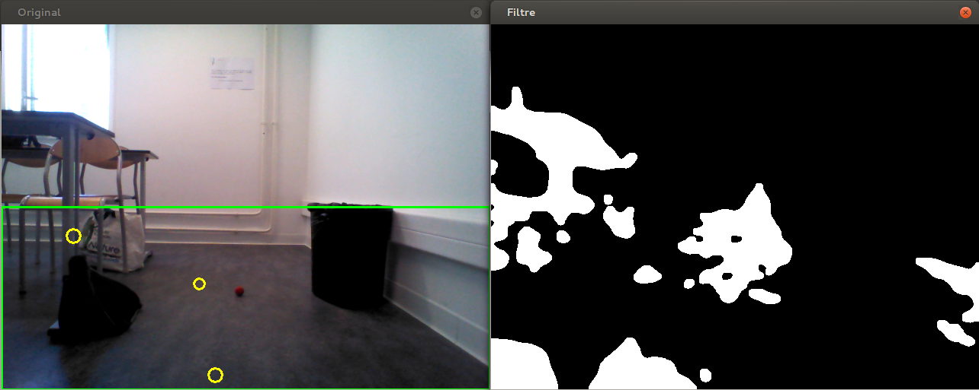
Les difficultés du projet :
Module Analyse
Difficulté principale : la détection de balle

Slide 10
Les difficultés du projet :
Module Analyse (Problèmes)
Couleur faible de la balle (apparaît gris des fois)
Conditions lumineuses
Caméra qui à un faible rendu des couleurs
Réglage automatique de l'image par Nao qui perturbe le calibrage

Slide 11
Les difficultés du projet :
Module Analyse (Solutions)
Filtre HSV très large (moyen)
  Amélioration : plusieurs images sont prise pour simulé la vision de Nao

Slide 12
Les difficultés du projet :
Module Analyse (Solutions)
Détection de forme ronde :
  HoughCircle ne fonctionne pas bien sur le robot
Détection de contours :
  Marche très bien, mais nouveau problème des cercles sont détecté alors que ce n'est pas la balle.
  Impossible de mettre le pourcentage de remplissage trop haut 70 % max
  Impossible d'avoir un filtre trop faible

Slide 13
Les difficultés du projet :
Module Analyse (Solutions)
Détection dans des zones particulières (très utile) (particularité python il faut absolument utiliser des librairies optimisé numpy) (horizon, et marche vers balle, prise de balle)
Filtres ombre et lumières (sert pas voir pire)
Filtres sur RGB en plus (encore pire)

Slide 14
Les difficultés du projet :
Module Analyse (Solutions)
Union de plusieurs thresh (lent et n'améliore pas grand chose)
(faire un dessin)

Slide 15
Les difficultés du projet :
Module Analyse (Solutions)
Détection sur plusieurs images (marche pas mal)
(faire un dessin)

Slide 16
Les difficultés du projet :
Module Analyse (Solutions)
Dernière Solution :
  Cv2.mean : calcule la couleur moyenne d'une zone de pixels
  Compare les objets détectés avec la couleur moyenne de la balle
  Solution toujours en développement

Slide 17
Module Décision :
Les différents modes
Recherche Balle
Avance vers balle
Prendre balle (2 modes)
Aller vers but (non fait)
      (ICI faire un diagramme d'état transition)

Slide 18
Mode Recherche de Balle
Alterne entre les deux caméras
Tourne la tête dans toutes les directions par tranches de 60 degrés
Tourne sur lui même par tranches de 90 degrés pour éviter l'angle mort des épaules
Réduit les exigences de recherche si aucune balle n'a été trouvé après avoir réalisé un tour complet sur lui même

Slide 19
Mode Avance vers balle
Problème le robot ne marche pas droit
Utilisation de la zone centrale pour déterminer ou est la balle
Problème : image floue quand le robot marche
  Solution adoptée : faire des poses à chaque fois

Slide 20
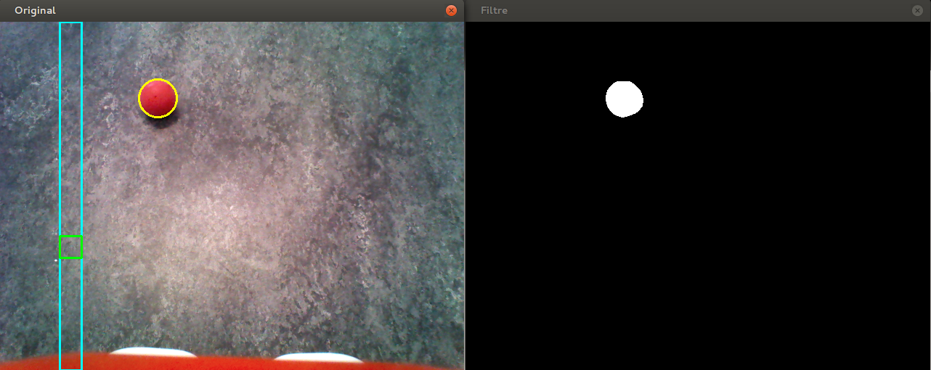
Prise de balle
(mouvement prédéterminé)
Se positionner
  Utilisation de la zone pour se positionner

Slide 21
Mouvement de prise de balle (mode approche balle)
  Problème : Nao glisse avec ses pieds
  Solution : le rendre lent sur la phase de descente
Vérifier si on a la balle (capteurs doigts plus caméra)
  (non fais)

Slide 22
Aller vers les buts
Non fait

Slide 23
Conclusion
Déçu de ne pas avoir fait le niveau 1
  Car grosses difficultés pour détecter la balle 70 à 80 % du temps y a été consacré
Expérience très enrichissante sur les problèmes liés à la robotique et l'analyse d'image
Version 2 :
  Détection qui marche bien (meilleur détermination de ce qui est balle ou non)
  Marcher tout en détectant la balle

Slide 24
Remerciments
Nous remercions nos professeurs
  Yann Regis-Gianas
  Jean-Baptiste Yunès
  Stefano Zacchirol

